Slide 1
Организация непосредственно образовательной деятельности в соответствии с ФГОС

Slide 2
двигательная
коммуникативная
игровая
трудовая
НЕПОСРЕДСТВЕННО ОБРАЗОВАТЕЛЬНАЯ ДЕЯТЕЛЬНОСТЬ – это деятельность, основанная на одной из специфических детских видов деятельностей, осуществляемая совместно со взрослыми, направленная на освоение детьми одной или нескольких образовательных областей, или их интеграцию с использованием разнообразных форм и методов работы, выбор которых осуществляется педагогам самостоятельно
познавательно-исследовательская
музыкально-художественная
чтения художественной литературы
продуктивная

Slide 3
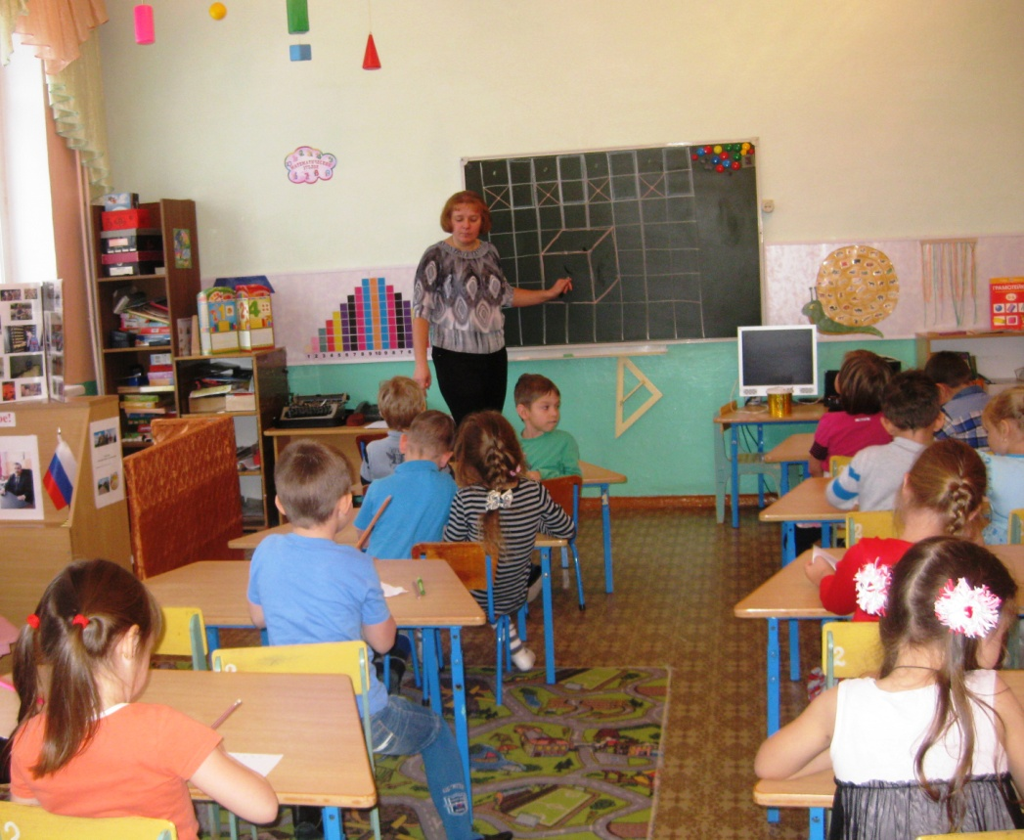
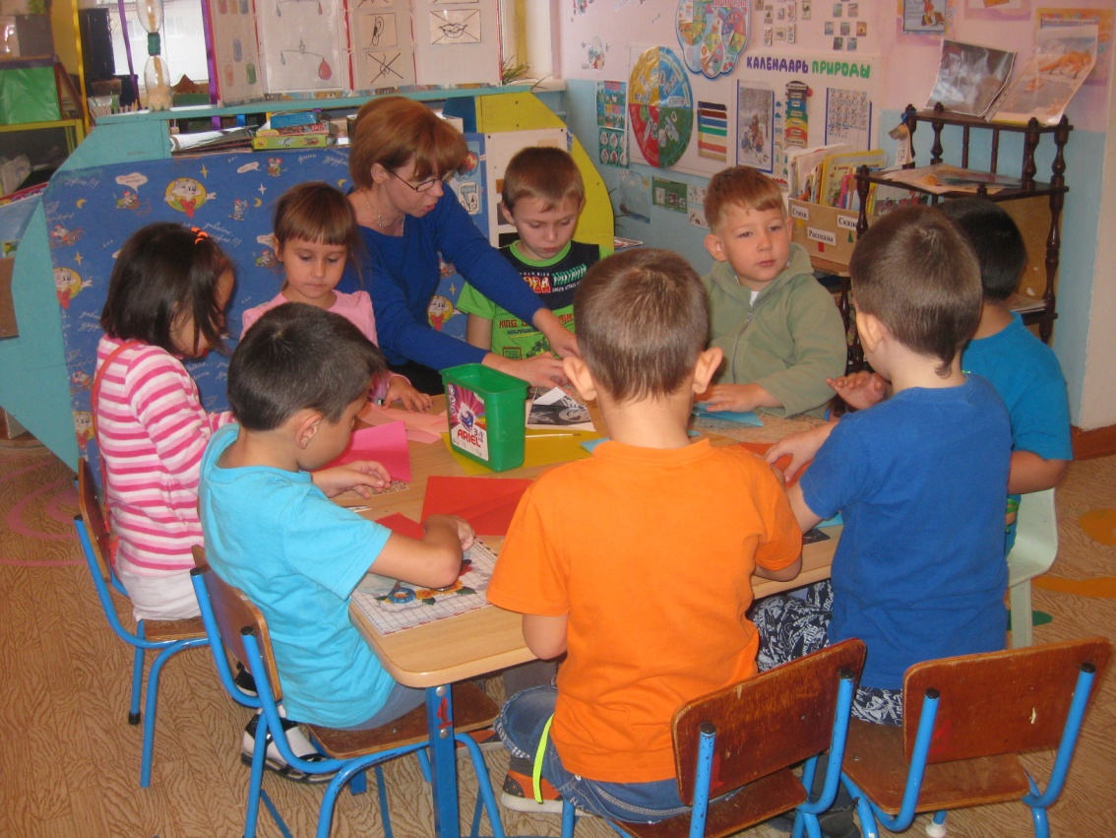
Найдите три отличия
НЕПОСРЕДСТВЕННО ОБРАЗОВАТЕЛЬНАЯ ДЕЯТЕЛЬНОСТЬ
ЗАНЯТИЕ

Slide 4
Рабочее пространство при разной форме организации ОД
ЗАНЯТИЕ
(Школьно-урочная форма)
НОД
( Партнерская форма)

Slide 5
Взрослый – учитель, отдален от детей (над/против
За детьми жестко закреплены рабочие места
Запрещено перемещение детей
Запрещено свободное общение детей; вводится дисциплинарное требование тишины
Взрослый – партнер, рядом с детьми (вместе), в круге
Разрешено свободное размещение детей
Разрешено свободное перемещение детей в процессе деятельности
Разрешено свободное общение детей (рабочий гул)
ЗАНЯТИЕ
НЕПОСРЕДСТВЕННО ОБРАЗОВАТЕЛЬНАЯ ДЕЯТЕЛЬНОСТЬ

Slide 6
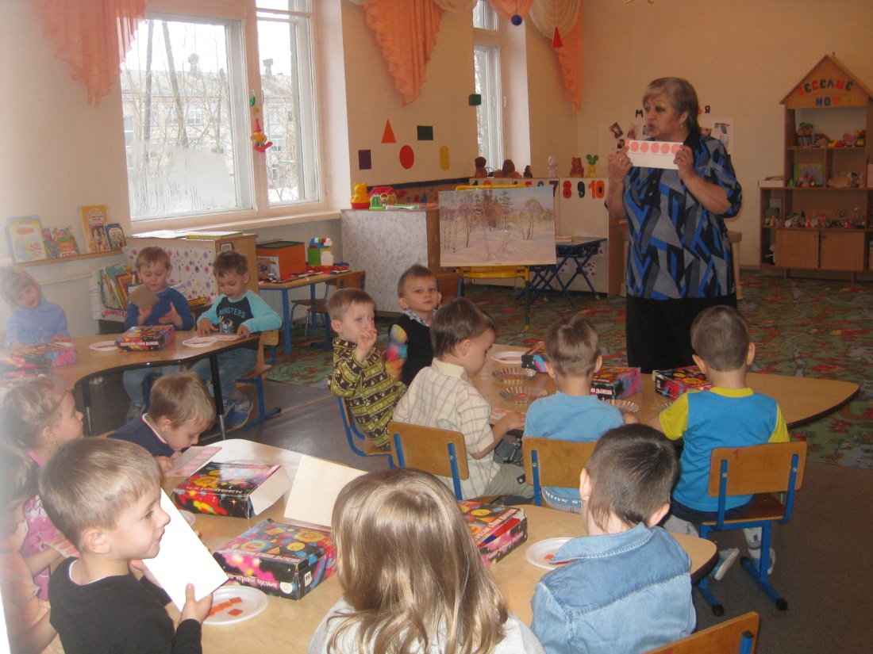
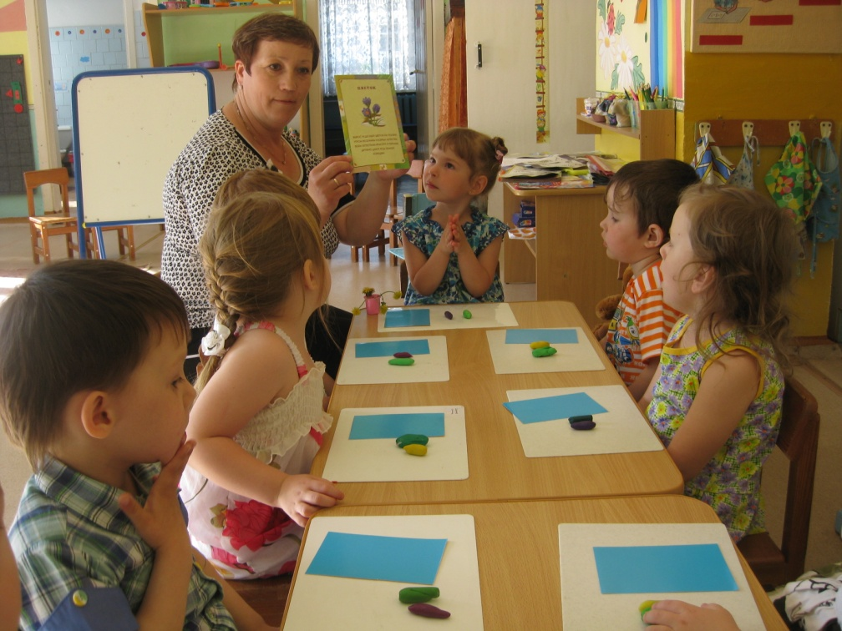
Позиция взрослого
Позиция взрослого стабильна (стоит у доски, сидит за столом), либо он перемещается для контроля и оценивания («обходит дозором» детей, контролирует, оценивает наклоняясь «над» ребенком)
Может со своей работой пересесть, если видит, что кто-то из детей особенно в нем нуждается . При этом все дети в поле зрения воспитателя
( и друг друга), могут обсуждать работу, задавать друг другу вопросы и т.д.
ЗАНЯТИЕ
НЕПОСРЕДСТВЕННО ОБРАЗОВАТЕЛЬНАЯ ДЕЯТЕЛЬНОСТЬ

Slide 7
Позиция ребенка
«Учитель – ученик»
Взрослый- главный, он руководит и управляет ребенком. Активность взрослого выше, чем активность ребенка, в том числе и речевая (взрослый «много» говорит)
« Партнер – партнер»
Ребенок и взрослый – оба субъекты взаимодействия
Они равны по значимости. Каждый в равной степени ценен. Хотя взрослый, старше и опытнее. Активность ребенка по крайней мере не меньше, чем активность взрослого
ЗАНЯТИЕ
НЕПОСРЕДСТВЕННО ОБРАЗОВАТЕЛЬНАЯ ДЕЯТЕЛЬНОСТЬ

Slide 8
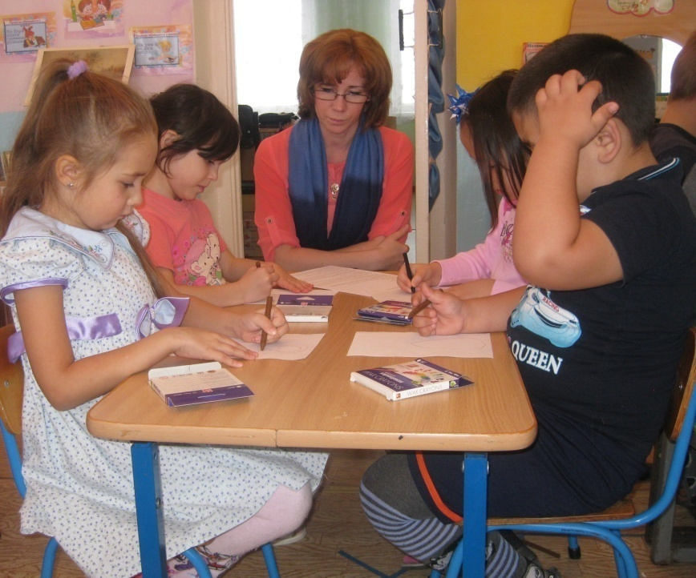
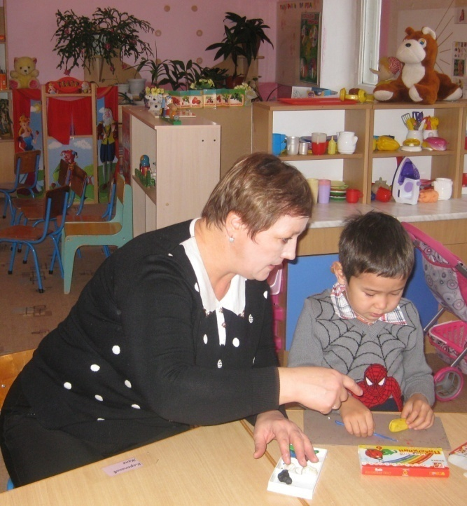
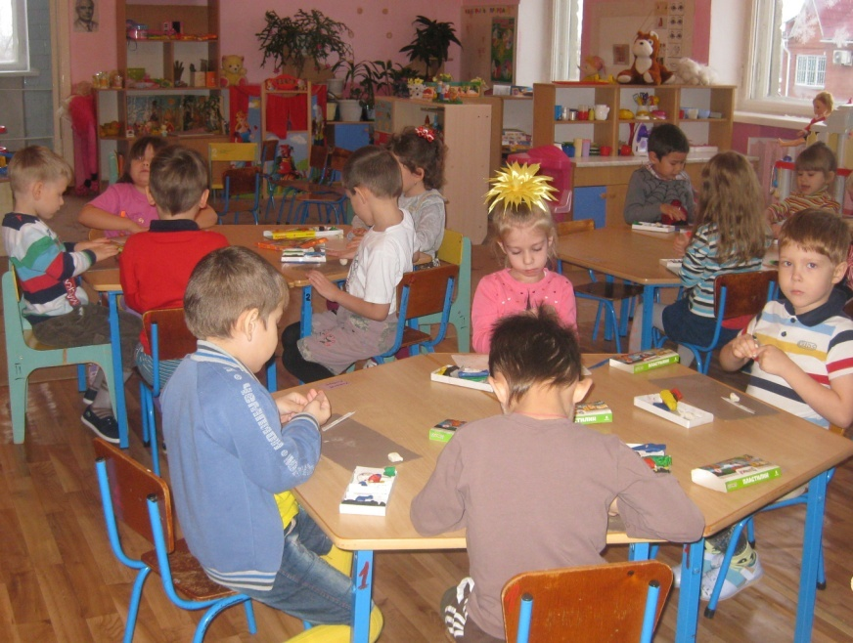
ПОДРУППОВАЯ форма организации обучения
ФРОНТАЛЬНАЯ
форма организации обучения
ИНДИВИДУАЛЬНЯ
форма организации обучения

Slide 9
ПОДРУППОВАЯ форма организации образовательной деятельности
ФРОНТАЛЬНАЯ
форма организации образовательной деятельности
ИНДИВИДУАЛЬНАЯ форма организации образовательной деятельности
+ минимальные затраты времени
+ экономичность обучения
- нет учета индивидуальных особенностей детей - низкая активность детей - преобладание авторитарного способа взаимодействия педагога с детьми
+ обеспечение взаимодействия детей в процессе обучения
+ экономичность обучения
+ демократический стиль общения педагога с детьми
+ позволяет индивидуализировать обучение (содержание, методы, средства)
-неэкономичность обучения; ограничение сотрудничества с другими детьми

Slide 10
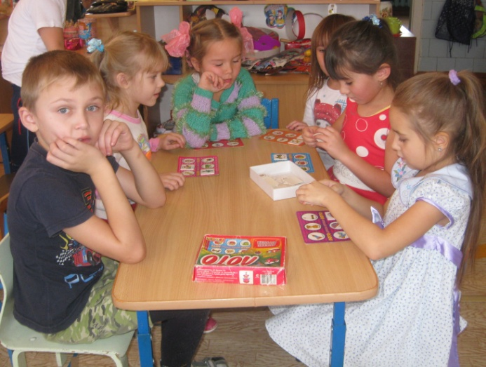
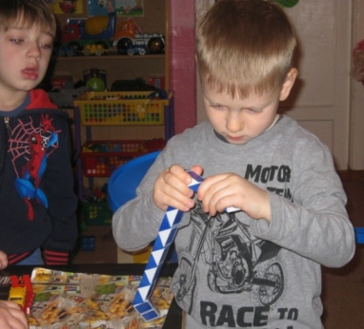
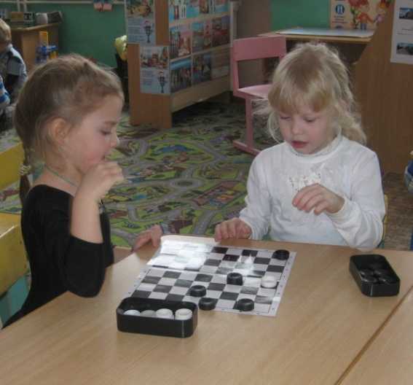
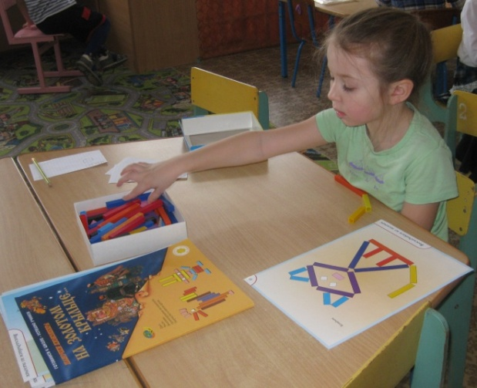
ЦЕЛИ непосредственно образовательной деятельности
ТРАДИЦИОННАЯ НОД
НАКОПЛЕНИЕ ДЕТЬМИ НЕОБХОДИМОГО ЛИЧНОСТНОГО ОПЫТА
РАЗВИВАЮЩАЯ НОД
ИСПОЛЬЗОВАНИЕ ДЕТЬМИ ПРИОБРЕТЕННОГО ОПЫТА,
САМОСТОЯТЕЛЬНОЕ ДОБЫВАНИЕ ЗНАНИЯ

Slide 11
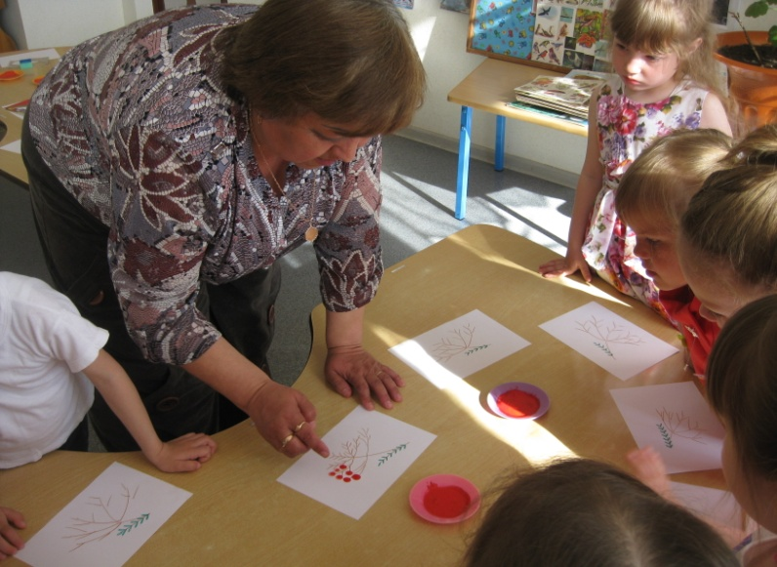
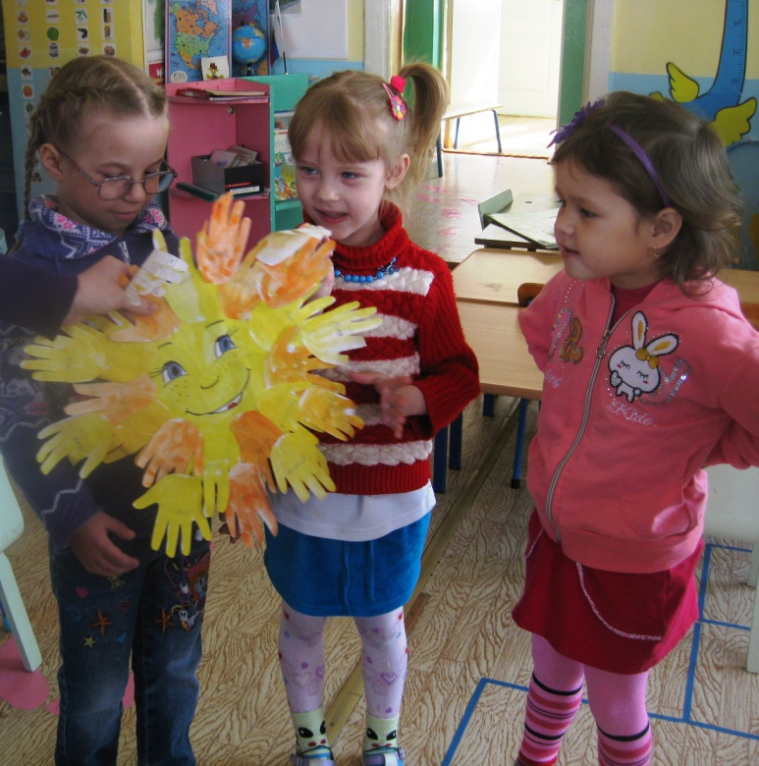
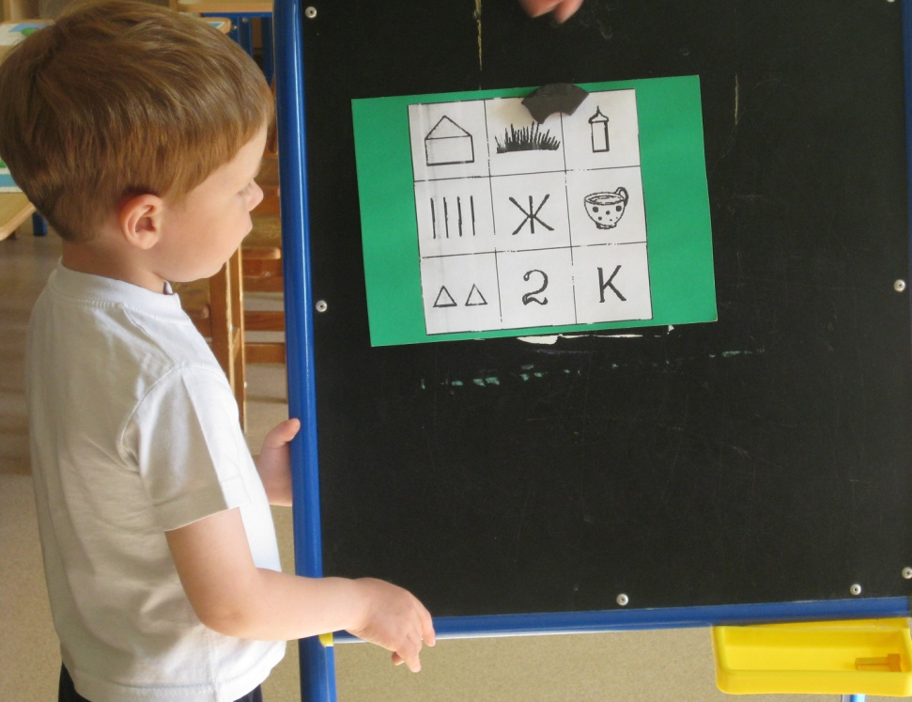
ЗАДАЧИ
непосредственно образовательной деятельности
Обучающая: повышать уровень развития ребёнка.
Воспитательная: формировать нравственные качества личности, взгляды и убеждения.
Развивающая: при обучении развивать у воспитанников познавательный интерес, творческие способности, волю, эмоции, познавательные способности – речь, память, внимание, воображение, восприятие.

Slide 12
МОТИВАЦИЯ
То, что предлагает делать взрослый, ребенку обязательно должно быть нужно и интересно. Осмысленность для ребенка предлагаемой взрослым деятельности - главный залог развивающего эффекта.
Непосредственная мотивация в дошкольном возрасте намного сильнее, чем широкие социальные мотивы поведения. Отсюда главным принципом воспитательной работы с дошкольниками (не говоря уже о детях раннего возраста) должен быть принцип заинтересованности ребенка.

Slide 13
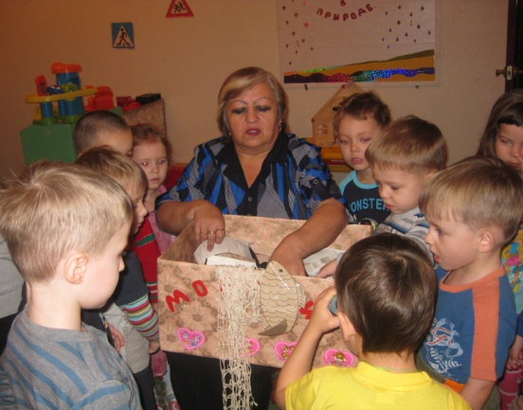
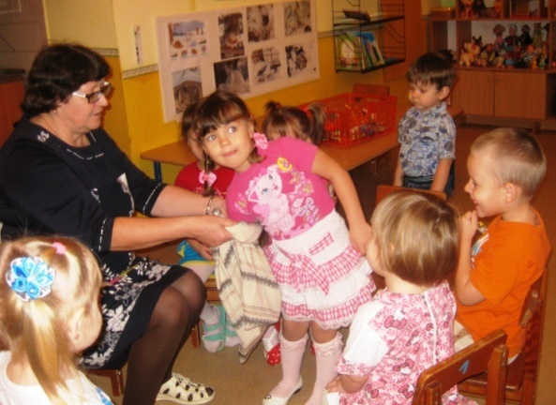
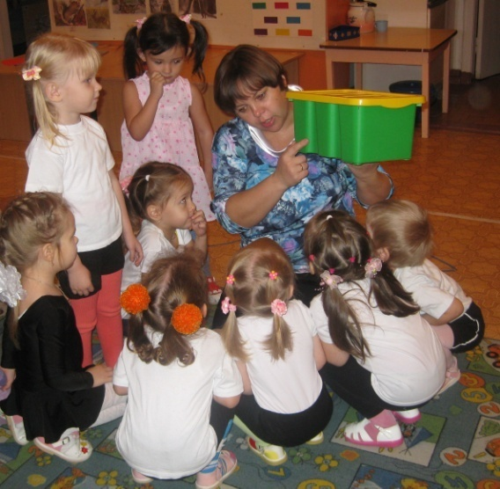
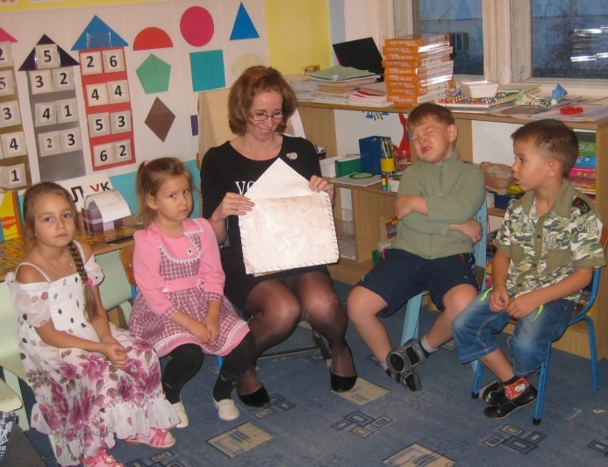
МОТИВАЦИЯ
совокупность мотивов, побуждений, определяющих содержание , направленность и характер деятельности
Используя игровую мотивации воспитателю необходимо принять позицию «равного» партнёра.
ПРАВИЛА ПОСТРОЕНИЯ МОТИВАЦИИ
• учёт возраста (в старшем возрасте познавательный интерес вытесняет игровую мотивацию)
• мотивация должна быть экономной (2-3 мин), не должна доминировать
• завершённость
ситуации.

Slide 14
Особенности работы по созданию игровой мотивации.
Младший дошкольный возраст.
Вы рассказываете, что у каких-то игровых персонажей (кукол, живущих в группе, зайцев, прибежавших из леса) что-то случилось (нечто сломалось, грозит опасность, или, наоборот, предстоит радостное событие). Вследствие этого им крайне необходимы те предметы, которые можно слепить, нарисовать, построить и.т.д. сами персонажи этого сделать не могут, но слышали о том (или успели лично убедится), что в этой группе очень добрые и умелые дети, которые им помогут.
Вы обращаетесь к детям с вопросом, согласны ли они оказать требуемое содействие. И дожидаетесь их ответа. Очень важно, чтобы дети сказали о своей готовности помочь.
Во время работы каждый ребенок должен иметь своего подопечного игрушечного персонажа, который находится рядом и по ходу дела радуется, высказывает свои пожелания. Поэтому предполагается в группе наличие достаточного количества мелких игрушек.
Эти игрушки используются вами и для оценки работы детей, которая дается от лица игрушек, как бы с их позиции.
По окончанию работы, детям необходимо предоставить возможность поиграть со своими подопечными, используя, при желании ,полученный продукт.

Slide 15
Особенности работы по созданию игровой мотивации.
Старший дошкольный возраст.
1.В старших группах потребность в создании игровой мотивации сохраняется. Старшая группа – (сюжеты, сюжетосложения) – главное не персонажи, а сюжеты (передал письмо, самого персонажа нет, а есть письмо). Сюжеты могут быть продолжительными (путешествие на машине времени). В ходе непосредственно образовательной деятельности может использоваться небольшая атрибутика, установленные роли, меняющиеся роли.
2. В подготовительных группах широко используются проблемные ситуации. Проблемная ситуация – это такая ситуация, при которого субъект хочет решить трудные для него задачи, но ему е хватает данных и он должен сам их искать.
Правильно созданная проблемная ситуация способствует тому, что ребенок:
•Сам формулирует проблему(задачу)
•Сам находит ее решение
•Решает и контролирует правильность этого решения

Slide 16
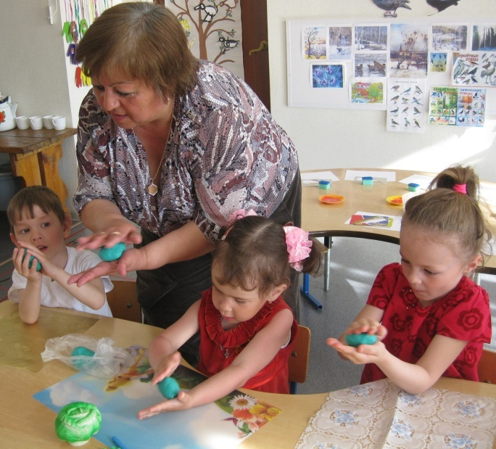
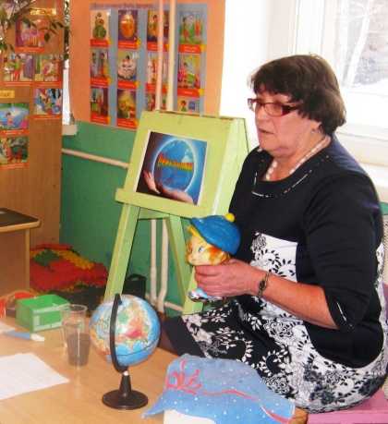
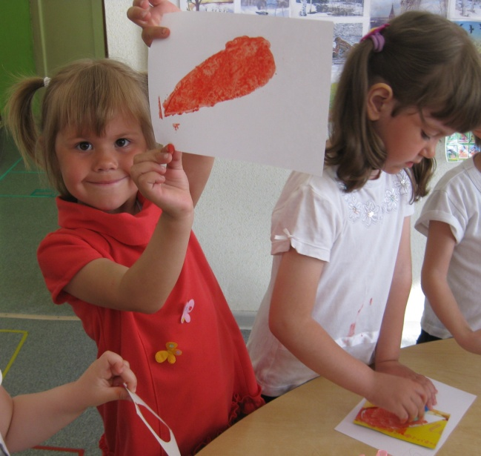
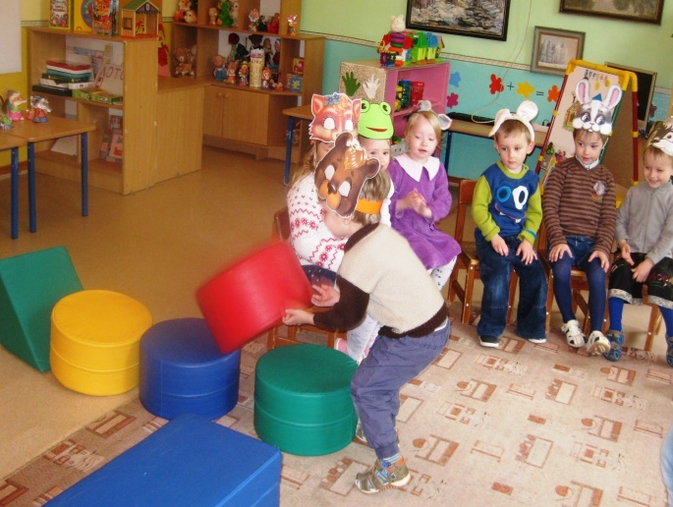
Введение в процесс обучения игры
вызывает желание у детей овладеть предлагаемым учебным содержанием;
• создаёт мотивацию учебной деятельности;
• позволяет осуществлять в игровой форме руководство детской деятельностью и её оценку;
• доставляет удовольствие от полученного результата

Slide 17
СОДЕРЖАНИЕ Непосредственно Образовательной Деятельности
сочетание разных видов деятельности или нескольких дидактических задач, не имеющих логических связей между собой (после рисования идет подвижная игра) .
КОМБИНИРОВАННАЯ НЕПОСРЕДСТВЕННО ОБРАЗОВАТЕЛЬНАЯ ДЕЯТЕЛЬНОСТЬ
реализация задач средствами разных видов деятельности при ассоциативных связях между ними. При этом один вид деятельности доминирует, а второй его дополняет, создает эмоциональный настрой (беседа о правилах пожарной безопасности переходит в рисование плаката по теме).
КОМПЛЕКСНАЯ
НЕПОСРЕДСТВЕННО ОБРАЗОВАТЕЛЬНАЯ ДЕЯТЕЛЬНОСТЬ
соединяют знания из разных образовательных областей на равноправной основе, дополняя друг друга (рассматривание такого понятия как «настроение» через произведения музыки, литературы, живописи) .
ИНТЕГРИРОВАННАЯ НЕПОСРЕДСТВЕННО ОБРАЗОВАТЕЛЬНАЯ ДЕЯТЕЛЬНОСТЬ

Slide 18
СТРУКТУРА НОД
НАЧАЛО
игровая мотивация
ОСНОВНАЯ ЧАСТЬ
взрослый, как равноправный участник
ОКОНЧАНИЕ
«открытый конец»:
приглашение к деятельности – необязательной, непринужденной: «Давайте сегодня… Кто хочет, устраивайтесь поудобнее…» (или: «Я буду… Кто хочет – присоединяйтесь…»
• каждый ребенок работает в своем темпе и решает сам, закончил он или нет исследование, работу. Оценка взрослым действий детей может быть дана лишь косвенно, как сопоставление результата с целью ребенка: что хотел сделать – что получилось.
предлагает всевозможные способы реализации задачи.
• исподволь «задает» развивающее содержание;
• предлагает свою идею или свой результат для детской критики;
• проявляет заинтересованность в результате других;
• включается во взаимную оценку и интерпретацию действий участников;
• усиливает интерес ребенка к работе сверстника, поощряет содержательное общение, провоцирует взаимные оценки, обсуждение возникающих проблем.

Slide 19
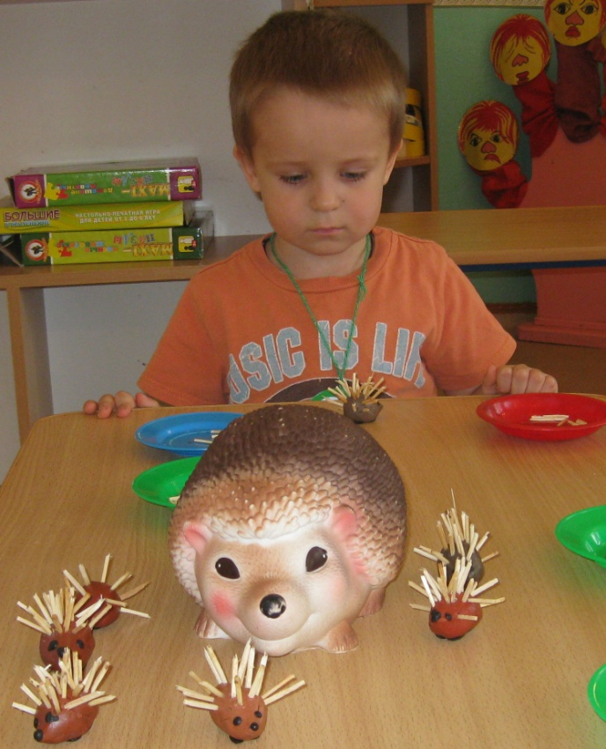
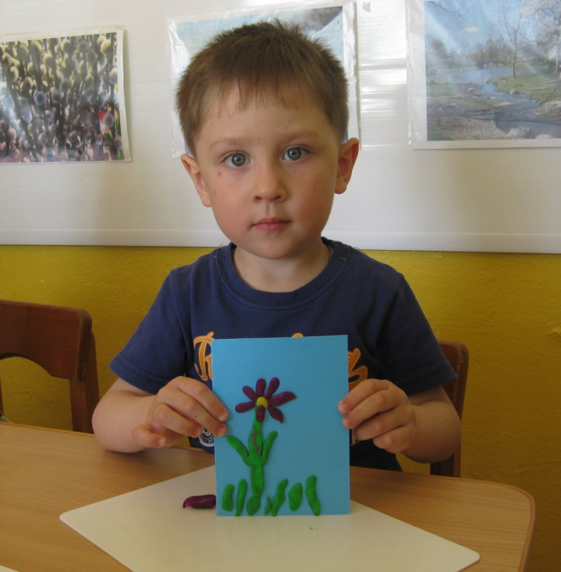
ОЦЕНКА РЕЗУЛЬТАТА
ОРИЕНТИРУЮЩАЯ
функция оценочных воздействий заключается в том, что ребёнок вследствие педагогической оценки осознаёт собственные знания, результаты своего учения
СТИМУЛИРУЮЩАЯ
функция оценочных воздействий определяет переживание ребёнком своего успеха или неуспеха и является побуждением к деятельности.

Slide 20
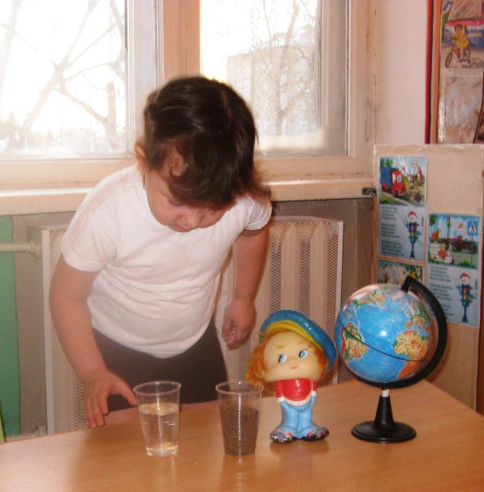
МОТИВАЦИЯ к последующей непосредственно образовательной деятельность
ИНТЕРЕС
и
ЖЕЛАНИЕ ребенка продолжить деятельность

Slide 21
Различия процесса образовательной деятельности в ДОУ
До | ПОСЛЕ...
В виде учебной деятельности | Через организацию детских видов деятельности
.Ребенок - объект формирующих педагогических воздействий взрослого человека. Позиция « Учитель – ученик» | Ребенок и взрослый - оба субъекты взаимодействия. Они равны по значимости. Позиция « Партнер – партнер»
Основная деятельность - учебная. | Основная деятельность - это так называемые детские виды деятельности: общение, игра, предметная деятельность, конструирование, изобразительная деятельность, элементарная трудовая деятельность и т. д.
Основная модель организации образовательного процесса- учебная. | Основная модель организации образовательного процесса- совместная деятельность взрослого и ребенка.
Применяются в основном так называемые прямые методы обучения (при частичном использовании опосредованных) | Применяются в основном так называемые опосредованные методы обучения (при частичном использовании прямых).

Slide 22
6. Мотивы обучения на занятии не связаны с интересом детей к самой учебной деятельности. «Удерживает» на занятии авторитет взрослого | 6. Мотивы обучения, осуществляемого как организация детских видов деятельности, связаны с интересом детей к этим видам деятельности.
7. Все дети обязательно должны присутствовать на занятии | 7. Допускается так называемый «вход» и «выход» детей. Уважая ребенка, его состояние, настроение взрослый обязан предоставить ему возможность выбора- участвовать или не участвовать вместе с другими детьми в совместном деле, но при этом вправе потребовать такого же уважения и к участникам этого совместного дела.
8. Основная форма работы с детьми- занятие. | 8. Основная форма работы с детьми- рассматривание, наблюдение, беседы, разговоры, экспериментирование и исследования, чтение, реализация проектов, мастерская и т.д.
9. Образовательный процесс в значительной степени регламентирован. Главное для взрослого- двигаться по заранее намеченному плану, программе. Педагог часто опирается на подготовленный конспект занятия, в котором расписаны реплики и вопросы взрослого, ответы детей. | 9.Образовательный процесс предполагает внесение изменений (коррективов) в планы, программы с учетом потребностей и интересов детей. Конспекты могут использоваться частично, для заимствования фактического материала, отдельных методов и приемов и др., но не как «готовый образец» образовательного процесса.

Slide 23
Формы организации НОД
*Подвижные игры с правилами *Подвижные дидактические игры *Игровые упражнения * Соревнования *Игровые ситуации *Досуг *Ритмика *Аэробика, детский фитнес *Спортивные игры и упражнения *Аттракционы *Спортивные праздники *Гимнастика (утренняя и пробуждения)
Двигательная
*Сюжетные игры * Игры с правилами *Создание игровой ситуации по режимным моментам, с использованием литературного произведения *Игры с речевым сопровождением *Пальчиковые игры *Театрализованные игры
Игровая
*Мастерская по изготовлению продуктов детского творчества *Реализация проектов *Детский дизайн *Опытно-экспериментальная деятельность *Выставки *Мини-музеи
Продуктивная
Чтение художественной литературы
*Чтение *Обсуждение *Заучивание, рассказывание *Беседа *Театрализованная деятельность *Самостоятельная художественная речевая деятельность *Викторина *КВН *Вопросы и ответы *Презентация книжек *Выставки в книжном уголке *Литературные праздники, досуг

Slide 24
Формы организации НОД
*Беседа. Ситуативный разговор *речевая ситуация *Составление и отгадывание загадок *Игры (сюжетные, с правилами, театрализованные) *Игровые ситуации *Этюды и постановки *Логоритмика
Коммуникативная
*Дежурство *Поручения *Задания *Самообслуживание *Совместные действия *Экскурсия *Реализация проекта
Трудовая
Музыкально-художественная
*Слушание *Импровизация *Исполнение *Экспериментирование *Подвижные игры (с музыкальным сопровождением) *Музыкально-дидактические игры
Познавательно-исследовательская
*Наблюдение *Экскурсия *Решение проблемных ситуаций *Экспериментирование *Коллекционирование *Моделирование *Исследование *Реализация проекта *Игры (сюжетные, с правилами) *Интеллектуальные игры (головоломки, викторины, задачи-шутки, ребусы, кроссворды, шарады) *Мини-музеи *Конструирование *Увлечения

Slide 25
Заключение
Современные подходы к организации образовательного процесса требуют пересмотра традиционных технологий, которые не являются эффективными в достижении цели социальной успешности дошкольников на следующей ступени образования.
На настоящий момент необходимо акцентировать внимание на следующих принципах работы с детьми:
уход от жестко регламентированного обучения школьного типа;
обеспечение двигательной активности детей в различных формах;
использование многообразных форм организации обучения, включающих разные специфически детские виды деятельности;
обеспечение взаимосвязи непосредственно образовательной деятельности с повседневной жизнью детей, их самостоятельной деятельностью (игровой, художественной, конструктивной и
использование цикличности и проектной организации содержания образования;
создание развивающей предметной среды, функционально моделирующей содержание детской деятельности и инициирующей ее;
широкое использование методов, активизирующих мышление, воображение и поисковую деятельность детей. Введение в обучение элементов проблемности, задач открытого типа, имеющих разные варианты решений;
широкое использование игровых приемов, игрушек; создание эмоционально значимых для детей ситуаций;
обеспечение ребенку возможности ориентироваться на партнера-сверстника, взаимодействовать с ним и учиться у него (а не только у взрослого);
выделение в качестве ведущей в образовательном процессе диалогической формы общения взрослого с детьми, детей между собой, что обеспечивает развитие активности, инициативности ребенка, формирует уважение и доверие к взрослому;
формирование детского сообщества, обеспечивающего каждому ребенку чувство комфортности и успешности.

